Slide 1
Hashi
Projektentwicklung mit Scrum – Team SG

Slide 2
Ablauf
Prozessmodell Scrum
Aufbau Software
Klassendiagramme
Verwendete Patterns
Spiel speichern

Slide 3
Scrum
User Stories
Product Backlog

Slide 4
Scrum
Sprint Backlog

Slide 5
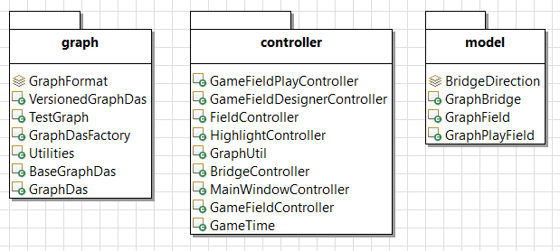
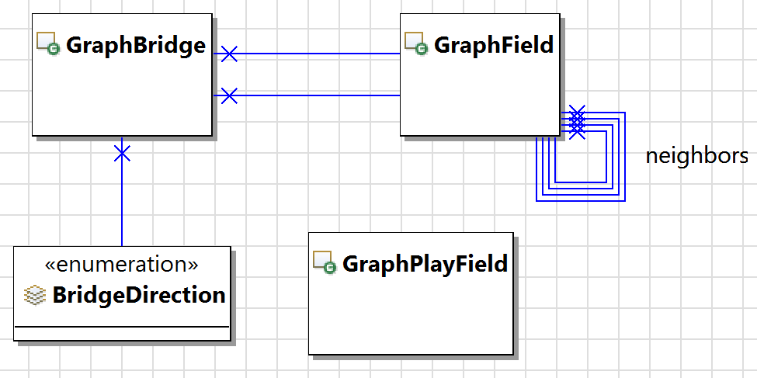
Klassendiagramm
Software unterteilt in 3 Packages
Model

Slide 6
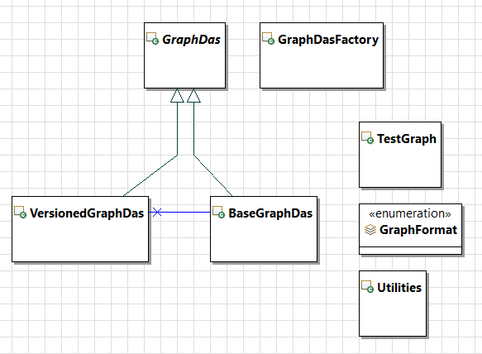
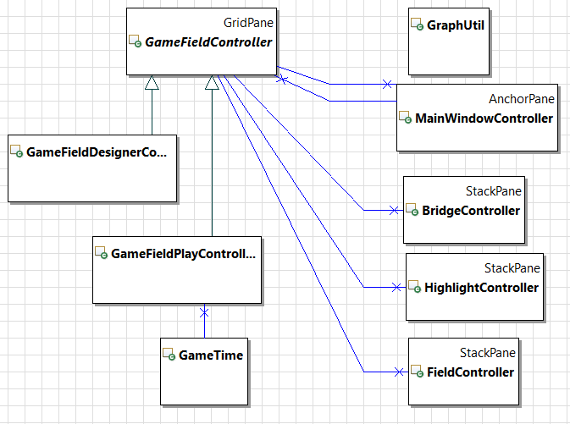
Klassendiagramm
Graph
Controller

Slide 7
Verwendete Patterns
MVC (Model-View-Controller)
Factory
Decorator
Command
Template
Notes:
MVC (Model-View-Controller):
Factory:
Decorator: Undo/Redo Funktionalität auf BaseGraphDAS
Command: Undo/Redo Kommands
Template:

Slide 8
Spiel speichern (XML-Datei/Json)

Slide 9
Metriken und Tests

Slide 10
Erfahrungen
Grundplanung
Entwicklung parallel → gute Kommunikation zwingend notwendig
Gezieltes Einsetzen der Stärken und Fähigkeiten der Teammitglieder

Slide 11
Vergleich der Prozesse
Wenig Planung erforderlich
Flexibilität
Entwickler viel Freiheit aber auch Eigenverantwortung

Slide 12
Demo Spiel
Notes:
Screenshot Hashi, Funktionen Vorzeigen

Slide 13
Fragen?

